Slide 1


Slide 2
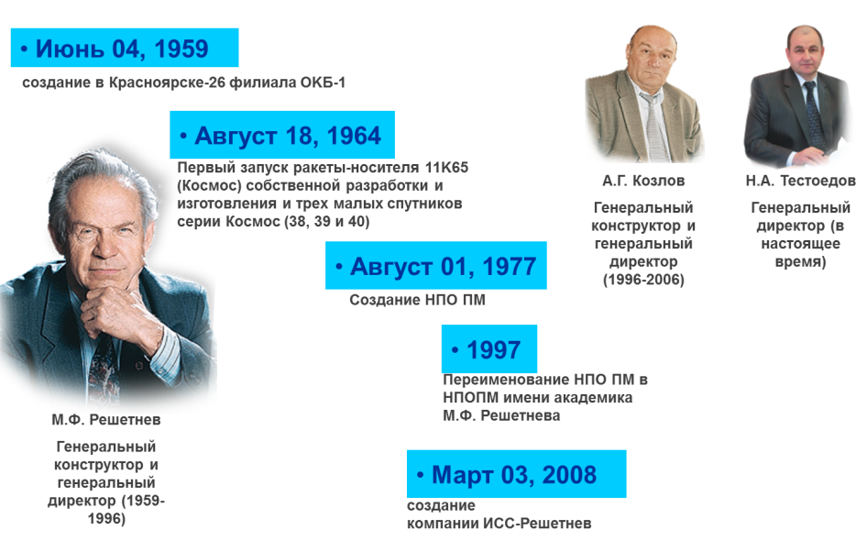
Более 56 лет в космосе

Slide 3
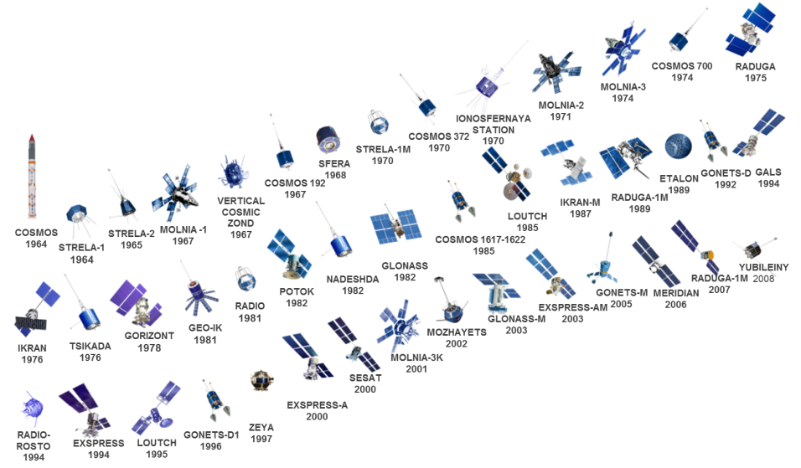
Типы изготавливаемых КА
С начала своего образования предприятие разработало 40 различных типов космических аппаратов. В общей сложности, более 1200 спутников были запущены на различные орбиты.

Slide 4
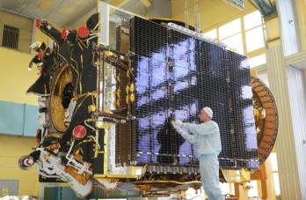
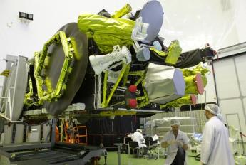
Тематика
Связь
Геодезия
Ретрансляция
Навигация
Телерадиовещание
Дистанционное зондирование Земли

Slide 5












Деловая структура АО «ИСС»
Партнеры
Заказчики

Slide 6
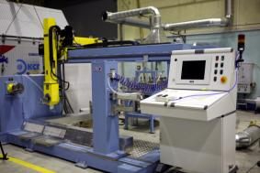
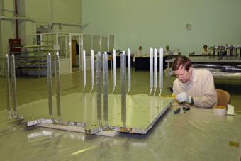
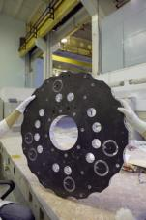
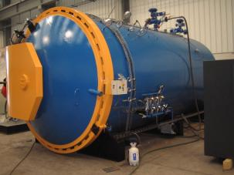
Инновационные технологии
Проектирование и изготовление крупных контурных антенн
Увеличившееся применение полимерных композитных материалов с использованием намоточного и пропитывающего оборудования
Зона для изготовления сотопанелей из алюминия и композитных обшивок

Slide 7
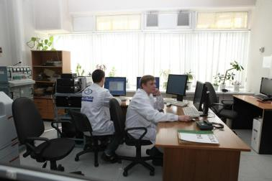
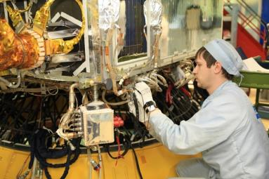
Кадры АО «ИСС»
8658работник
(на 1 января 2016года)
43 года
(средний возраст )
27% работников
в возрасте до 30 лет

Slide 8
Средняя заработная плата (руб.)

Slide 9
Преимущества целевой подготовки
ЗАЧИСЛЕНИЕ НА БЮДЖЕТНЫЕ МЕСТА ПО ОТДЕЛЬНОМУ КОНКУРСУ
ДОПОЛНИТЕЛЬНЫЕ ЕЖЕМЕСЯЧНЫЕ СТИПЕНДИИ СТУДЕНТАМ, ОБУЧАЮЩИМСЯ ПО ЦЕЛЕВОЙ ПОДГОТОВКЕ, ИМЕЮЩИМ ПО ИТОГАМ СЕССИИ ОЦЕНКИ «4» И «5»
РЕШЕНИЕ ВОПРОСА О ПРЕДОСТАВЛЕНИИ ВУЗОМ ОБЩЕЖИТИЯ СТУДЕНТУ НА ПЕРИОД ОБУЧЕНИЯ
ОРГАНИЗАЦИЯ ПРОХОЖДЕНИЯ ВСЕХ ВИДОВ ПРАКТИК В АО «ИСС» С ВЫПЛАТОЙ ЗАРАБОТНОЙ ПЛАТЫ И НАЗНАЧЕНИЕ РУКОВОДИТЕЛЕЙ ПРАКТИК ИЗ ЧИСЛА СПЕЦИАЛИСТОВ АО «ИСС»
ОПЛАТА ПРОЕЗДА К МЕСТУ ПРОХОЖДЕНИЯ ПРАКТИКИ И ОБРАТНО СТУДЕНТАМ, ОБУЧАЮЩИМСЯ ЗА ПРЕДЕЛАМИ КРАСНОЯРСКОГО КРАЯ
ПРЕДОСТАВЛЕНИЕ МЕСТА ПРОЖИВАНИЯ НА ПЕРИОД ПРОХОЖДЕНИЯ ПРАКТИКИ ИНОГОРОДНИМ СТУДЕНТАМ
ГАРАНТИРОВАННОЕ ТРУДОУСТРОЙСТВО В АО «ИСС» ПО ПОЛУЧЕННОЙ СПЕЦИАЛЬНОСТИ ПРИ ВЫПОЛНЕНИИ УСЛОВИЙ ДОГОВОРА

Slide 10
Требования к абитуриентам
отличная и хорошая успеваемость
интерес к техническому творчеству
активное участие в конкурсах, НПК, олимпиадах
по физике, математике, информатике.

Slide 11
Вузы, осуществляющие целевую подготовку
г. КРАСНОЯРСК
«Сибирский федеральный университет»
«Сибирский государственный аэрокосмический университет имени академика М.Ф. Решетнёва»
г. ТОМСК
«Национальный исследовательский Томский государственный университет»
«Национальный исследовательский Томский политехнический университет»
«Томский университет систем управления и радиоэлектроники»
г.НОВОСИБИРСК
«Новосибирский государственный технический университет»
г.САМАРА
НИ «Самарский государственный аэрокосмический университет имени академика С.П.Королева»
г. САНКТ-ПЕТЕРБУРГ
«Балтийский государственный технический университет «ВОЕНМЕХ» им. Д.Ф. Устинова»
г. МОСКВА;
«Московский авиационный институт (национальный исследовательский университет)»
«Московский государственный технический университет имени Н.Э.Баумана»
«Национальный исследовательский ядерный университет «МИФИ»
г. КАЗАНЬ
«Казанский национальный исследовательский технический университет»
Московский физико-технический институт (государственный университет)
НИ Санкт-Петербургский государственный политехнический университет Петра Великого

Slide 12
Поступление по целевому набору
собеседование, подача портфолио и заявления на включение в список поступающих по целевому набору;
сдача ЕГЭ по математике, русскому языку, физике, информатике, (см. на сайте образовательной организации);
зачисление в образовательные организации по отдельному конкурсу на бюджетные места.
заключение договора на целевое обучение;

Slide 13
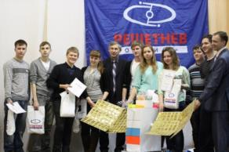
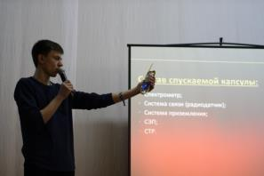
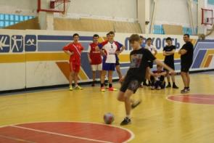
Профориентация
На весенних каникулах
для
11- классников, записавшихся на целевую подготовку
«Космическое погружение»

Slide 14
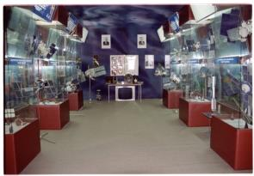
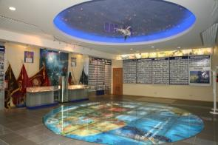
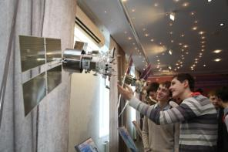
Профориентация
Экскурсии на производство и в ДВЦ АО «ИСС» для учащихся
10-11 классов по заявкам ОУ.
Круглогодично в городском Музейно-выставочном центре работает экспозиция АО «ИСС»
Знакомство с деятельностью АО «ИСС».

Slide 15
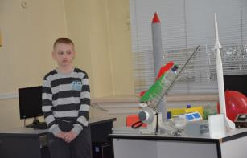
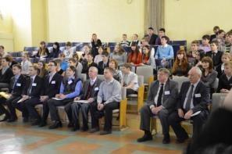
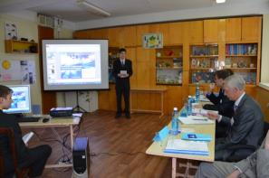
Профориентация
Посвящена
12 апреля
Дню космонавтики
Участники:
учащиеся 5-11 классов
Муниципальная научно-практическая конференция учащихся
«Космическая отрасль и прикладная космонавтика».

Slide 16
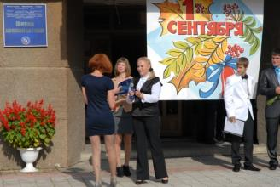

Стипендия имени академика М.Ф. Решетнева
критерии
отличная и хорошая академическая успеваемость
участие в проектах, организованных АО «ИСС»;
участие в конференциях по перспективным направлениям науки и техники;
инициативность, целеустремленность, отсутствие нарушений устава ОУ.
Устанавливается 2 раза в год 25 учащимся 10-11-х классов
Размер стипендии на 01.02.2016 – 990 р.

Slide 17
Система привлечения, адаптации и закрепления МС
достойная заработная плата;
подъемные при трудоустройстве (2 оклада + стипендия);
надбавка в размере 10% от оклада - за диплом с отличием;
ежемесячная надбавка (МРОТ– семейным и 1,5 МРОТ- имеющим детей);
ежегодная аттестация в течение двух лет работы с повышением заработной платы;
ежемесячные выплаты в размере 4500, 3000 и 1500 руб. в течение первого, второго и третьего годов работы соответственно;
развитие и сопровождение карьерного роста (обучение, повышение квалификации, очные аспирантуры, зачисление в кадровый резерв);
Программы решения жилищных вопросов.

Slide 18
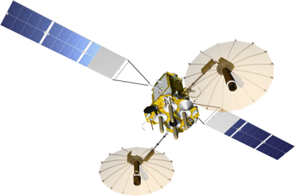
Контактная информация
www.iss-reshetnev.ru
Специалист по кадрам
отдела обучения и развития персонала
Парфенова Елена Анатольевна
тел.: (3919)76 41 99
parfenova@iss-reshetnev.ru
Начальник группы целевой подготовки
отдела обучения и развития персонала
Кацюк Галина Николаевна
тел.: (3919)73 27 26
kazuk@iss-reshetnev.ru

